Slide 1
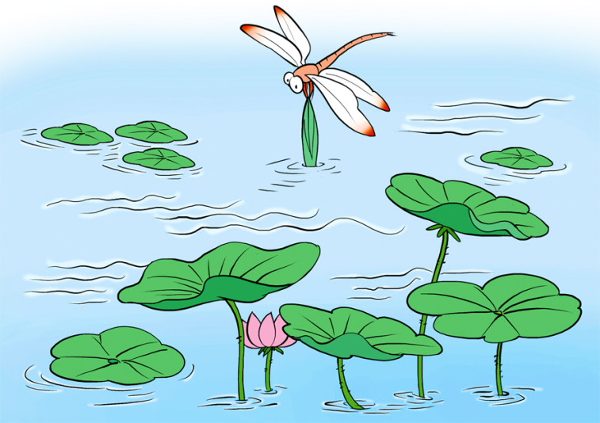
部编版小学语文 一年级下册第六单元 古诗二首
诗人眼中的夏天
泰安高新技术产业开发区凤凰小学 张芹

Slide 2

你喜欢夏天吗？
你眼中的夏天什么样子？

Slide 3


Slide 4
诗人眼中的夏天什么样子呢？
你知道哪些关于
夏天的诗句？

Slide 5

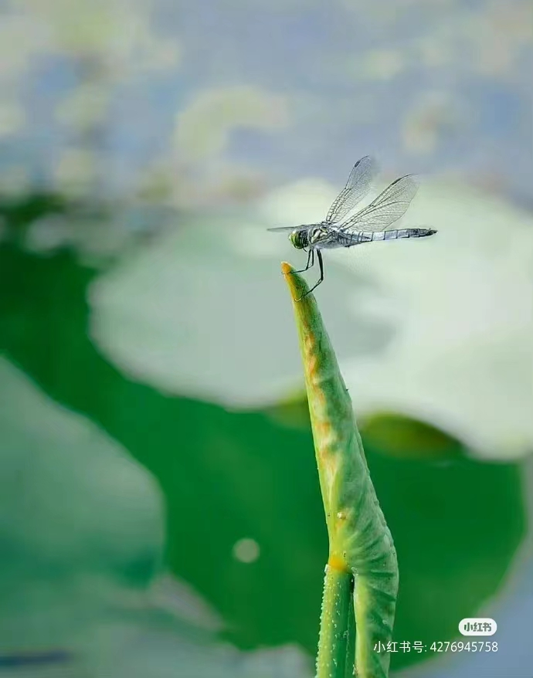

Slide 6

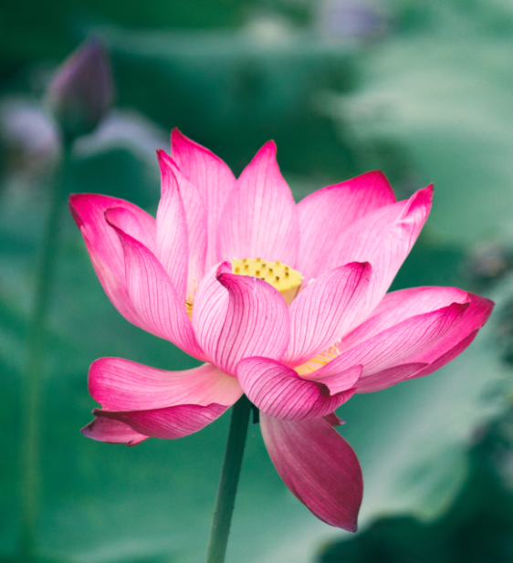
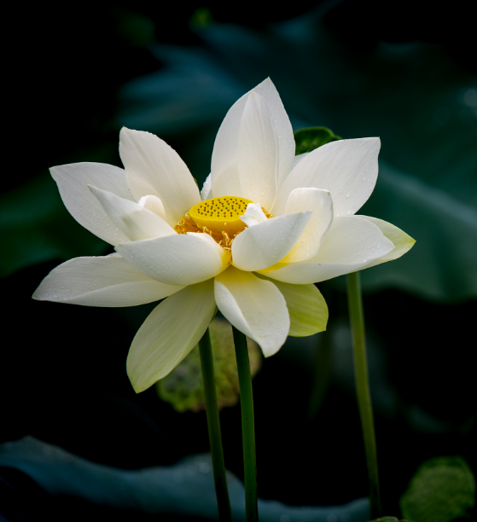
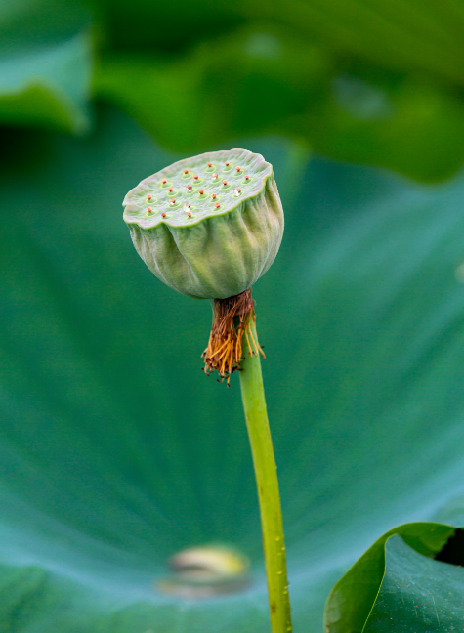
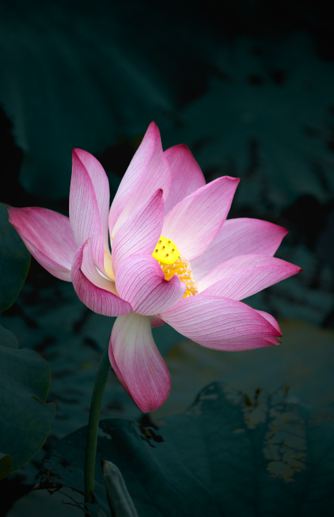

Slide 7
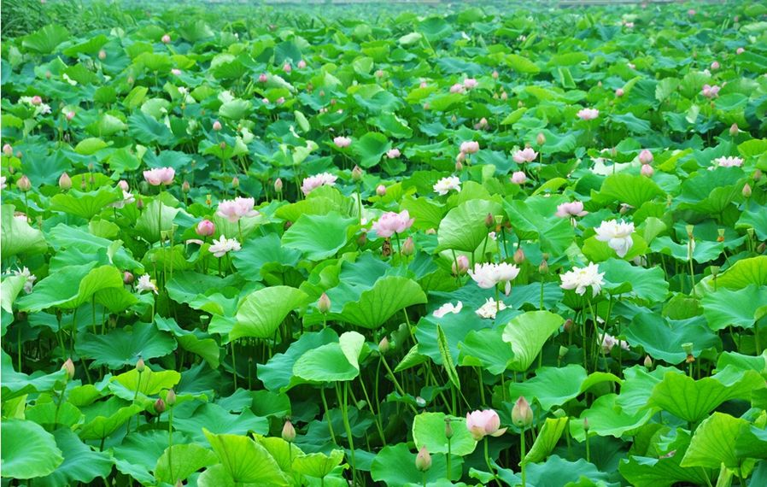
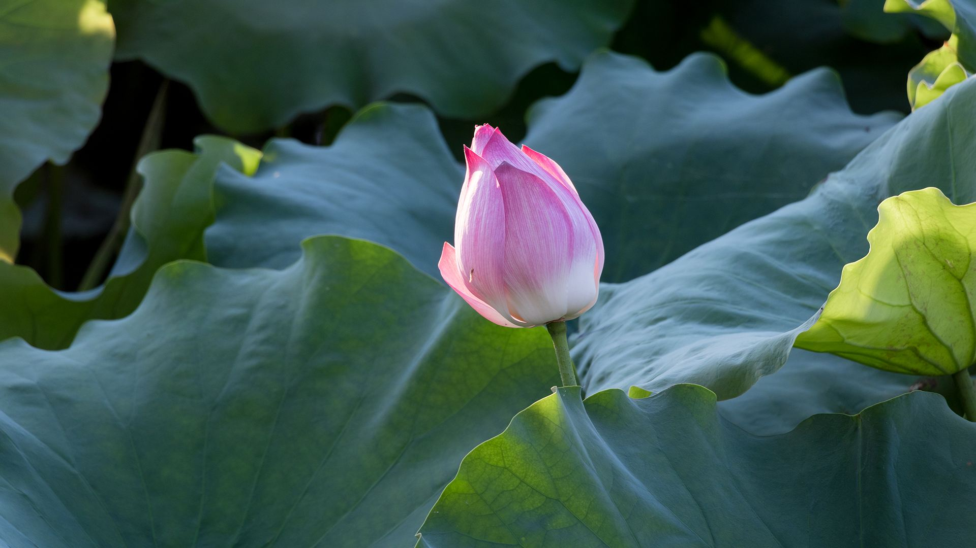
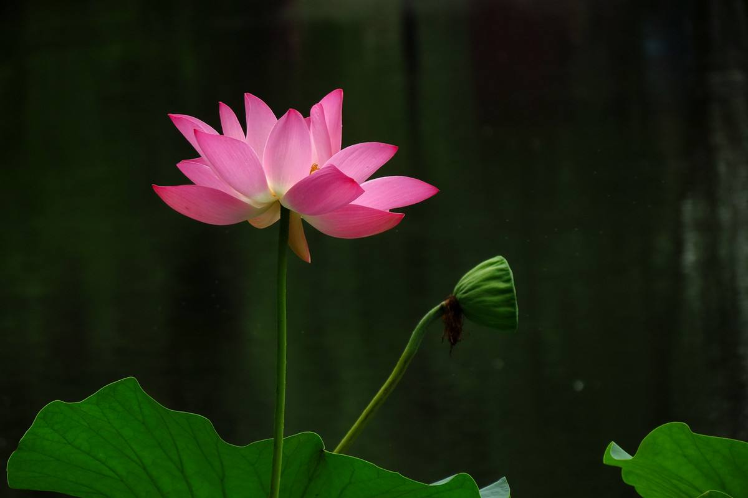
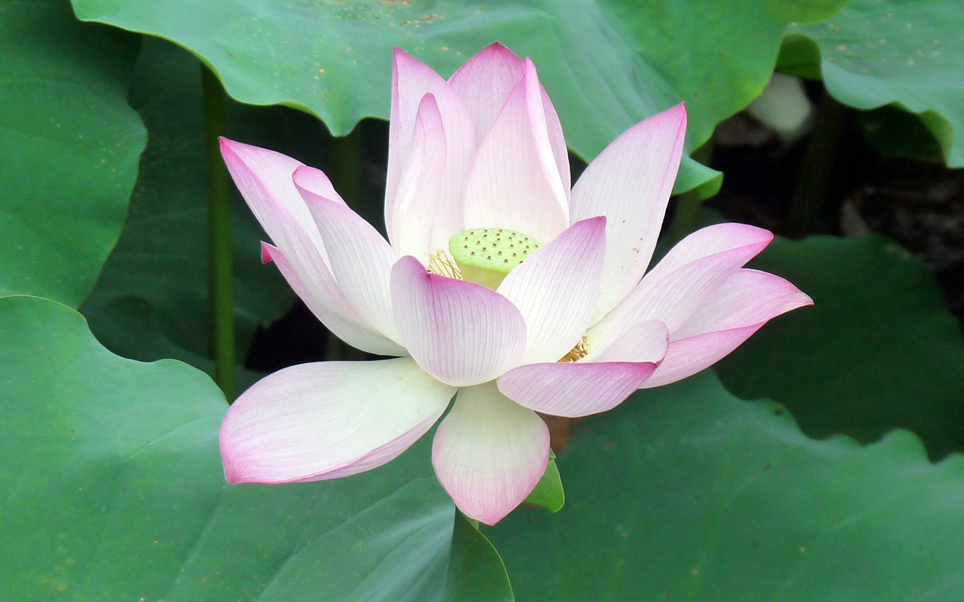
接天莲叶无穷碧，映日荷花别样红。
--杨万里
《晓出净慈寺送林子方

Slide 8
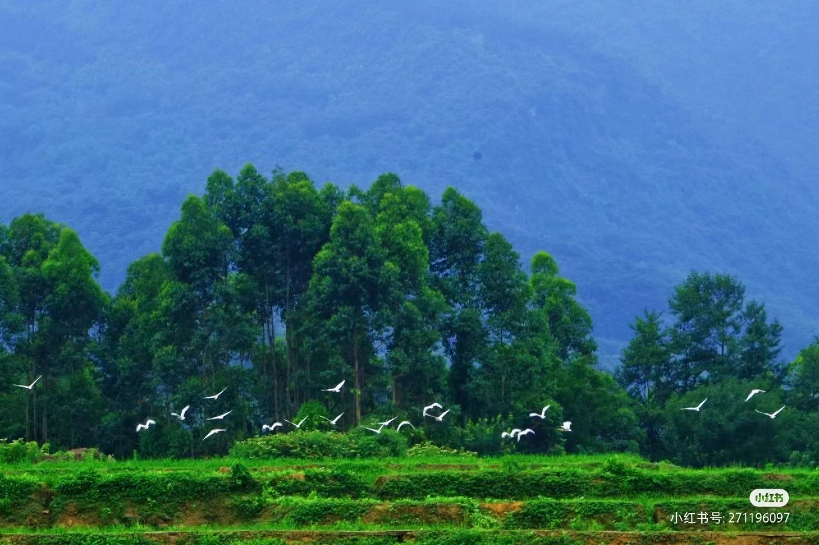
漠漠水田飞白鹭，阴阴夏木啭黄鹂。
--王维

Slide 9
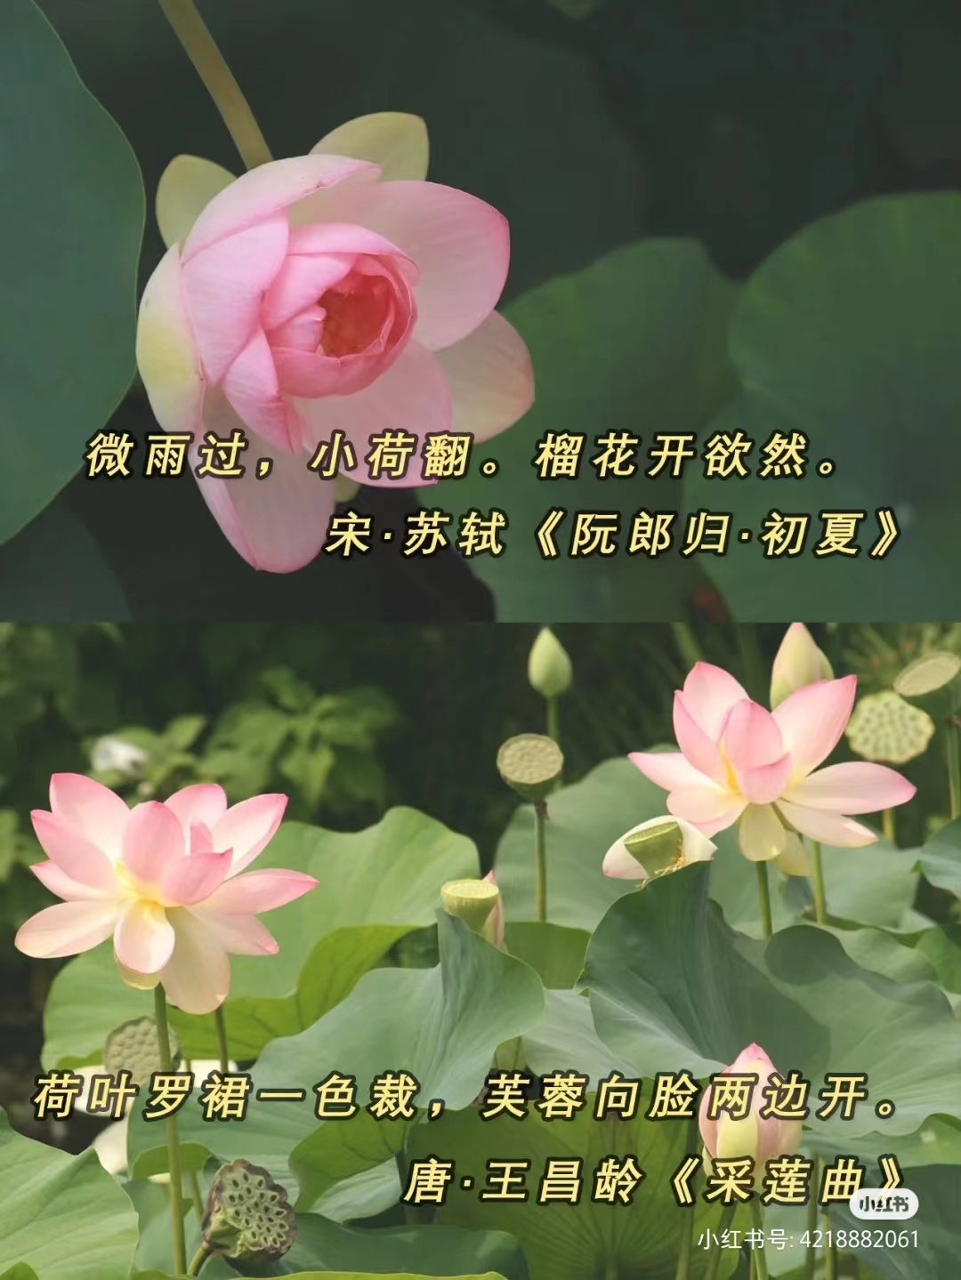
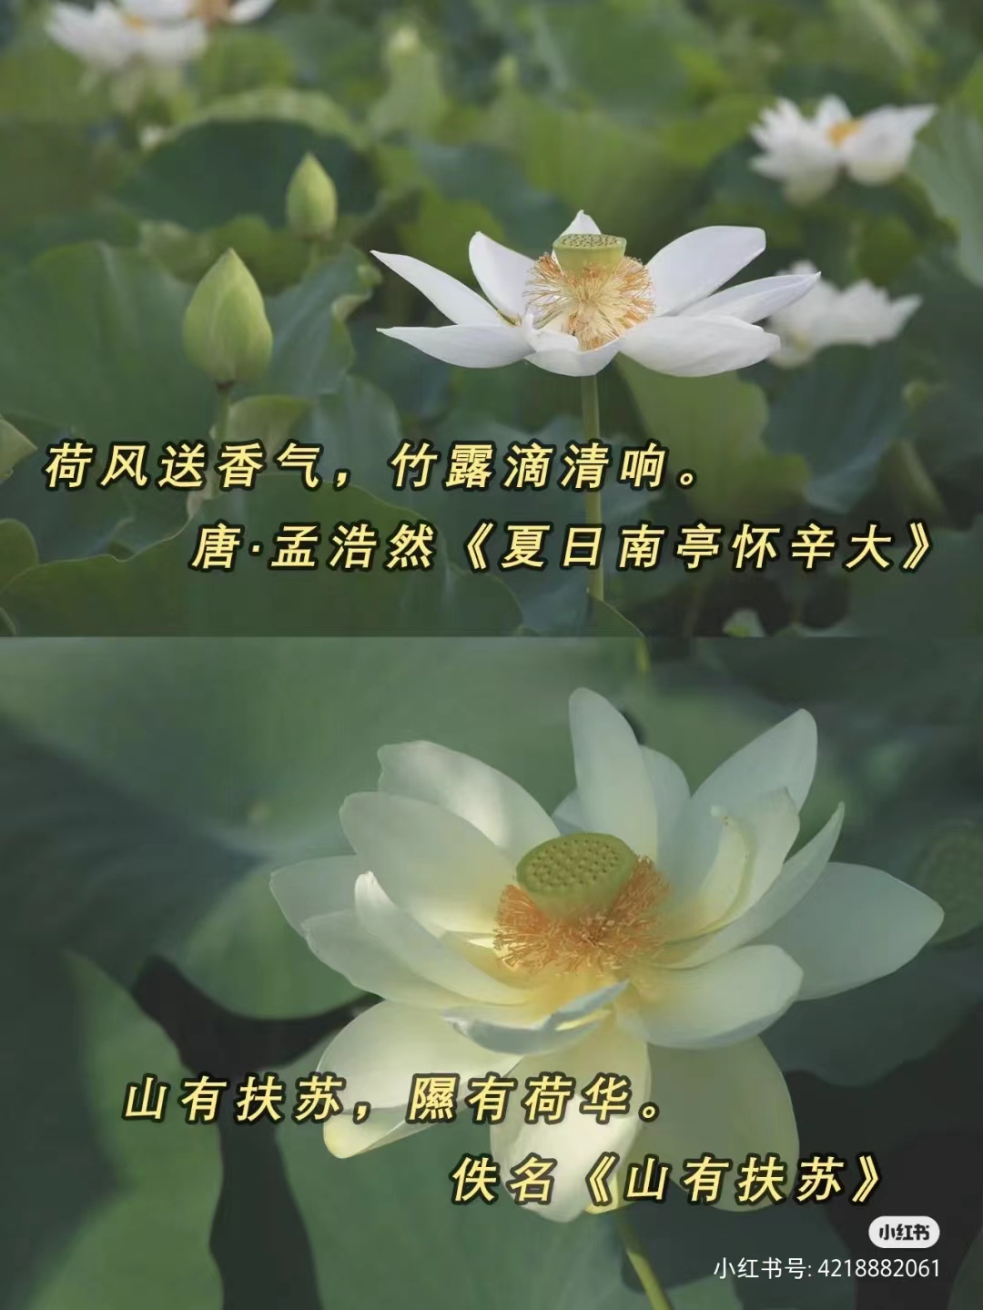

Slide 10



Slide 11



